Slide 1
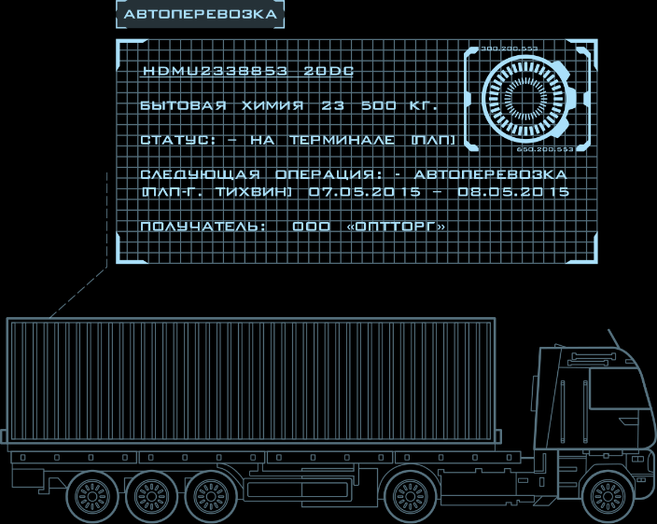
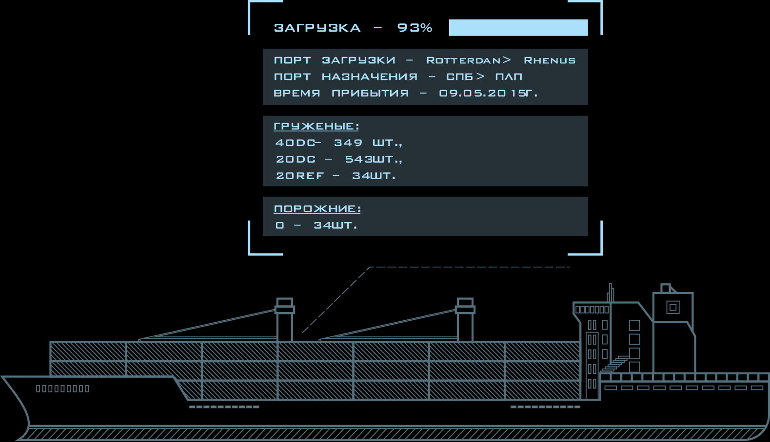
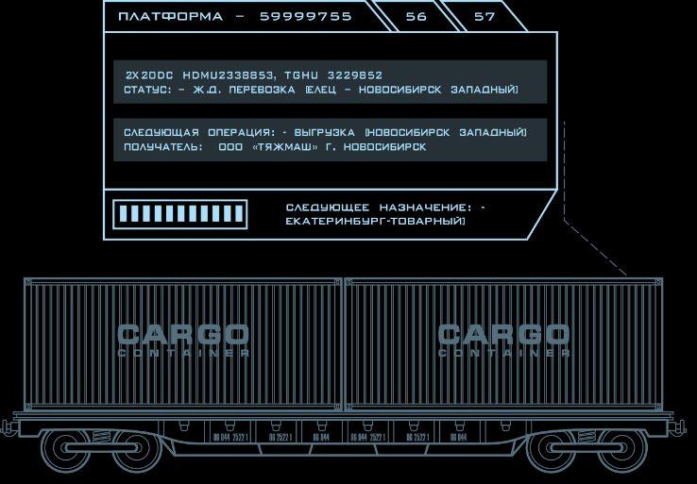
Logistic Management System
Эффективное управление
процессами грузоперевозок
для мультимодальных экспедиторов

Slide 2
О НАС В СЛОВАХ И ЦИФРАХ
НАМ ДОВЕРЯЮТ:
ПРЕИМУЩЕСТВА
ИСТОРИЯ
открытый программный код,
передача прав Заказчику
на внесение изменений,
распространенность
платформы
1999 год: 1С Франчайзи
2009 год: SeaExpediter
2012 год: SeaTerminal
2014 год: DataCore
ЦЕЛЬ
ЧТО ДЕЛАЕМ
эффективность и скорость выполнения операций, качество услуг,
экономическая отдача
разработка и внедрение
информационных систем
в сфере логистики
издержки
предприятия
РАЗРАБОТАЛИ
5 программных
продуктов
для автоматизации
логистических компаний
и производств

Slide 3
ПОЧЕМУ DATACore
ОТКРЫТОСТЬ
Открытый программный код
ПРАВА
Передача прав Заказчику на внесение изменений
РАСПРОСТРАННЁННОСТЬ
Популярность платформы, языка программирования и большое наличие специалистов на рынке
НЕЗАВИСИМОСТЬ
Независимость Заказчика от Разработчика при необходимости доработки системы и сопровождения
БЮДЖЕТНОСТЬ
Бюджетная стоимость сопровождение, быстрое выполнение доработок
ИНТЕГРАЦИЯ
Полноценная двусторонняя интеграция с любыми
информационными системами Заказчика
СОВЕРШЕНСТВОВАНИЕ
Постоянное совершенствование продукта, расширение функционала

Slide 4
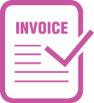
О ФУНКЦИОНАЛЕ
Планирование и прогнозирование размера предварительных оплат поставщикам, автоматическая проверка их счетов
Управление
процессными изменениями - при смене данных автоматически пересчитывается вся транспортная схема
Оперативный прогноз наличия/недостатка парка на произвольную дату – наглядное отображение дисбаланса на карте
Возможность оперативного выставления клиенту дополнительных расходов до окончания перевозки – сохранение плановой маржинальной прибыли
ЗАДАЧИ
Инструменты планирования сборных перевозок с использованием складов консолидации и в режиме последовательного подбора груза
Корректный расчёт маржинальной прибыли – страховка от неучтённых издержек компании, учёт регламентных и не регламентных платежей, типов НДС и расчётных валют
Своевременное получение информации о ресурсном ограничении – возможность внести необходимые корректировки в транспортную схему и не допустить срыва перевозки
Автоматическая передача ответственности от подразделения подразделению по мере выполнения транспортной схемы перевозки

Slide 5
АРХИТЕКТУРА DATACore
прогнозирует нагрузку на внутренние подразделения и внешних поставщиков с учетом текущих ресурсов и запланированных операций
МОДУЛЬ РАБОТЫ С ОГРАНИЧЕНИЯМИ
Автоматическая котировка
всей схемы перевозки, оптимальный подбор поставщика по заданным условиям
Отображает местоположение транспорта и грузов на
карте, прогнозирует их доступность
МОДУЛЬ АВТОМАТИЧЕСКОЙ ТАРИФИКАЦИИ
МОДУЛЬ ГЕОСЕРВИСА
ТРАНСПОРТНАЯ СХЕМА – ЯДРО DATACore
Планирование сборных перевозок с использованием
складов консолидации и в режиме последовательного подбора груза
МОДУЛЬ РАБОТЫ СО СБОРНЫМИ ГРУЗАМИ
МОДУЛЬ ИНТЕГРАЦИИ С 1С:БУХГАЛТЕРИЯ
Обмен данными документов регламентного учёта и взаиморасчётов между DATACore и 1С: Бухгалтерия

Slide 6
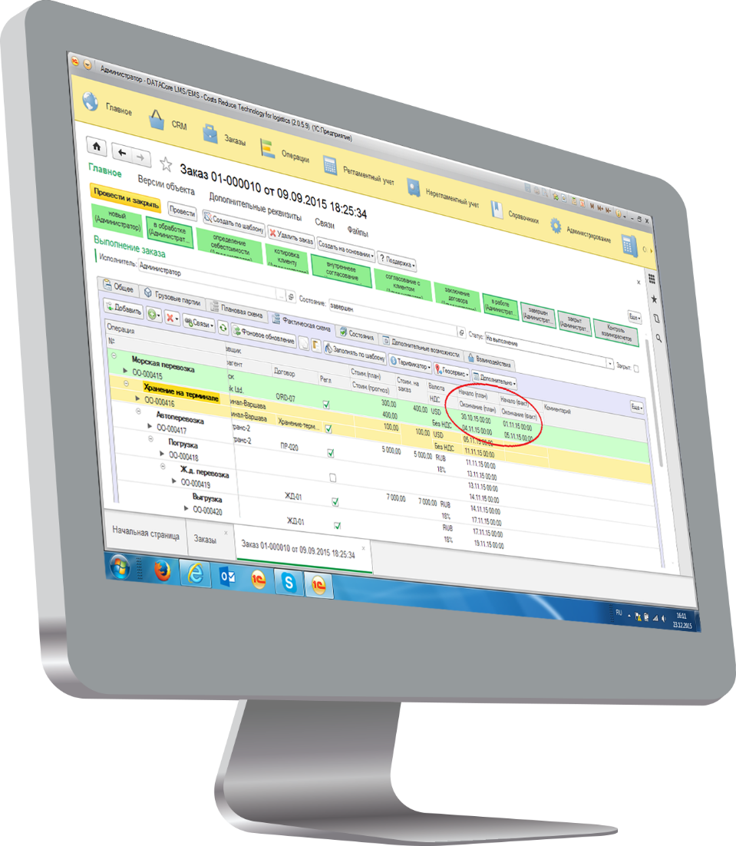
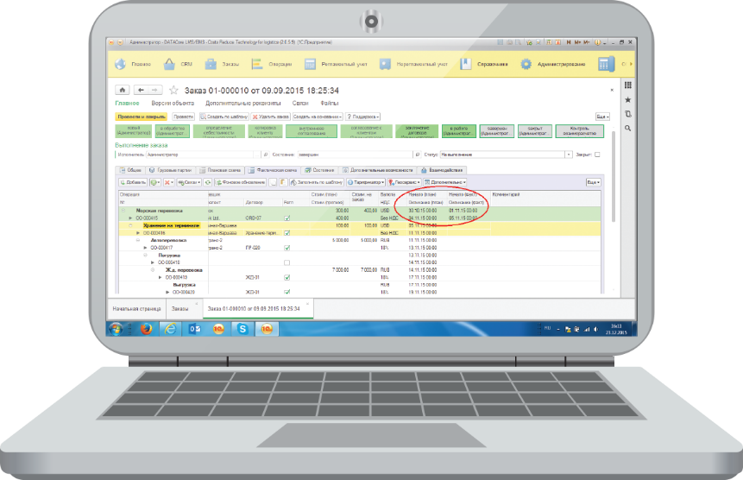
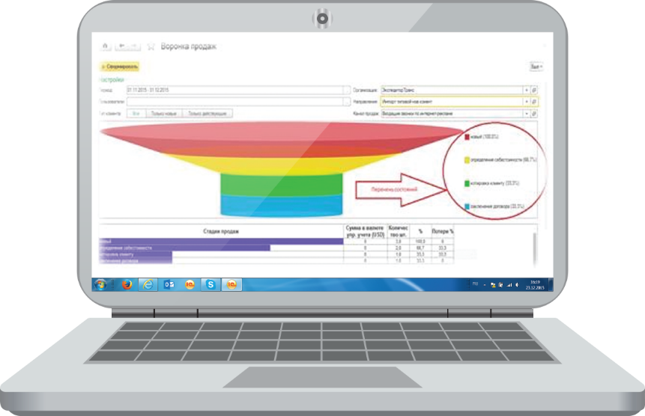
ПРОГРАММНЫЕ ИНТЕРФЕЙСЫ
ПОНЯТНЫЙ ПОЛЬЗОВАТЕЛЬСКИЙ ПРОГРАММНЫЙ ИНТЕРФЕЙС

Slide 7
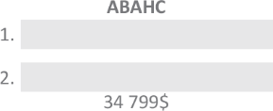
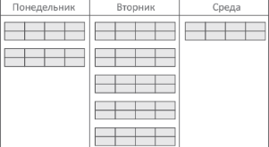
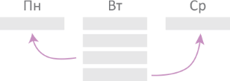
ВОЗМОЖНОСТИ ПРОГРАММЫ
ПЛАН-ФАКТНЫЙ АНАЛИЗ
ТОЧНЫЙ РАСЧЁТ СУММЫ АВАНСА ПРЕДОПЛАТНЫМ ПОСТАВЩИКАМ
своевременное выявление отклонений и нивелирование их
отсутствие замораживания лишних средств на счетах поставщиков
АВТОМАТИЧЕСКАЯ ПЕРЕДАЧА ЭСТАФЕТЫ МЕЖДУ ПОДРАЗДЕЛЕНИЯМИ
АВТОМАТИЧЕСКОЕ ФОРМИРОВАНИЕ И ОБНОВЛЕНИЕ КАЛЕНДАРНЫХ ПЛАНОВ ПОДРАЗДЕЛЕНИЙ
МОРСКАЯ ПЕРЕВОЗКА
контроль порядка выполнения всего заказа
ТАМОЖЕННОЕ ОФОРМЛЕНИЕ
чёткая координация действий подразделений
ПЕРЕСЧЁТ И КОРРЕКТИРОВКА
ПЛАНОВ
ПРОГНОЗИРОВАНИЕ РЕСУРСНЫХ ОГРАНИЧЕНИЙ
Ж/Д ПЕРЕВОЗКА
по мере внесения фактических данных в транспортную схему
АВТОПЕРЕВОЗКА
АВТОПЕРЕВОЗКА
контроль перегрузки, перераспределение ресурсов
ИНФОРМАЦИЯ О ДОПОЛНИТЕЛЬНЫХ ЗАТРАТАХ ДО ЗАВЕРШЕНИЯ ВСЕЙ ПЕРЕВОЗКИ
АВТОМАТИЧЕСКАЯ СВЕРКА СЧЕТОВ ПОСТАВЩИКОВ С ФАКТИЧЕСКИМИ ПОКАЗАТЕЛЯМИ ОПЕРАЦИЙ
своевременное выставление счёта клиенту на доп.оплату для сохранения плановой маржинальности
экономия времени на проверку счетов финансовой службой компании экспедитора

Slide 8
ЭТАПЫ ПРОЕКТА ВНЕДРЕНИЯ DATACore
ПРОЕКТ
7 дней
Обследование объекта Заказчика, изучение технологических процессов
35 дней
Разработка и согласование с Заказчиком модели ведения учета
50 дней
Адаптация системы с учётом замечаний Заказчика, интеграция с ИС Заказчика
Развёртывание системы, ввод данных, обучение сотрудников Заказчика и проведение опытной эксплуатации
7 дней
7 дней
Запуск системы в промышленную эксплуатацию и первоначальное сопровождение
Всего: 106 рабочих дней

Slide 9
ПРЕИМУЩЕСТВА DATACore ДЛЯ ПОДРАЗДЕЛЕНИЙ
ДЛЯ РУКОВОДИТЕЛЕЙ
ДЛЯ ФИН.БЛОКА
предоставление любой необходимой отчётности для принятия управленческих решений, самостоятельное формирование
отчётов – прозрачность деятельности компании
планирование расходов/доходов до начала перевозки, оперативная проверка счетов поставщиков и разнесения затрат по операциям и заказам, расчёт маржинальной прибыли с учетом регламентирования платежей, различия в расчётных валютах, типов НДС
РУКОВОДИТЕЛИ
ФИНАНСЫ
ДЛЯ ЛОГИСТОВ
ДЛЯ ОТДЕЛА ПРОДАЖ
удобный наглядный гибкий инструмент построения транспортных схем любой сложности, автоматическая пооперационная тарификация услуг, оформление любых видов грузов разных товарных партий, формирование полного комплекта ТСД прямо из программы
встроенный модуль отраслевой CRM – улучшение качества клиентского сервиса, повышение результативности продаж, улучшение взаимодействия с другими профильными подразделениями компании, возможность выставления счетов прямо из программы
ЛОГИСТЫ
ПРОДАЖИ
IT
ДИСТПЕТЧЕРЫ
ДЛЯ ИT-ОТДЕЛА
ДЛЯ ДИСПЕТЧЕРОВ
легкое и понятийное администрирование, возможность самостоятельного изменения отчётов, шаблонов и форм документов, быстрая и гибкая настройка ролей, прав пользователей, внутренней маршрутизации объектов системы
автоматический контроль за ходом выполнения заказа, автоматическая координация действий подразделений компании, гибкая настройка и удобный контроль состояний заказов

Slide 10
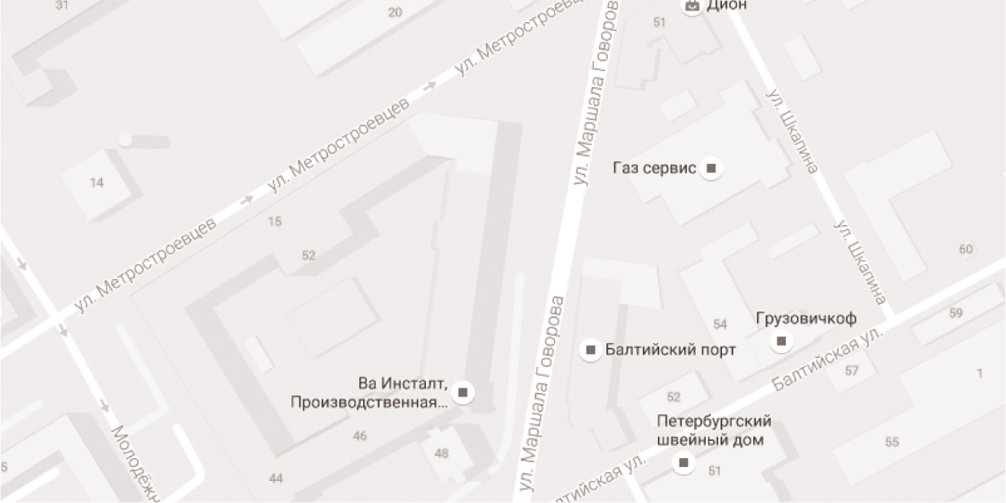
КОНТАКТЫ
WWW.SEADATA.RU
+7 (812) 380 38 28
INFO@SEADATA.RU

